Slide 1


Разработка и тестирование микросервисной архитектуры с использованием FastAPI
От концепции к надежному внедрению
Докладчик: Чайкин Дмитрий

Slide 2
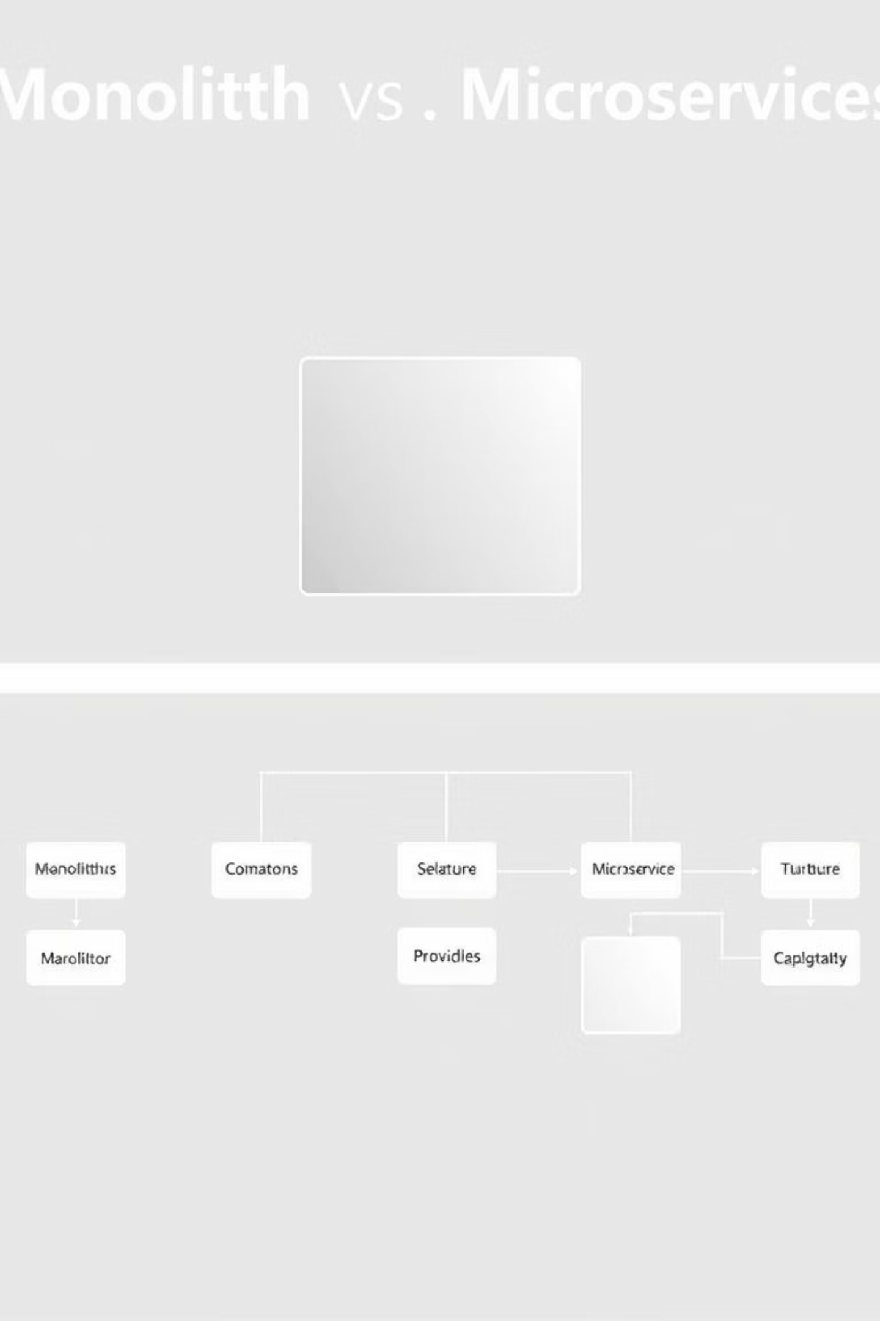


Эволюция архитектуры: от монолита к микросервисам
Ограничения монолита
Сложность масштабирования
Единая точка отказа
Технологический долг
Преимущества микросервисов
Независимое развертывание
Масштабируемость
Гибкость технологий
Вывод: FastAPI — идеальный инструмент для создания современных, быстрых API-сервисов, поддерживающий переход к гибкой и масштабируемой архитектуре.

Slide 3

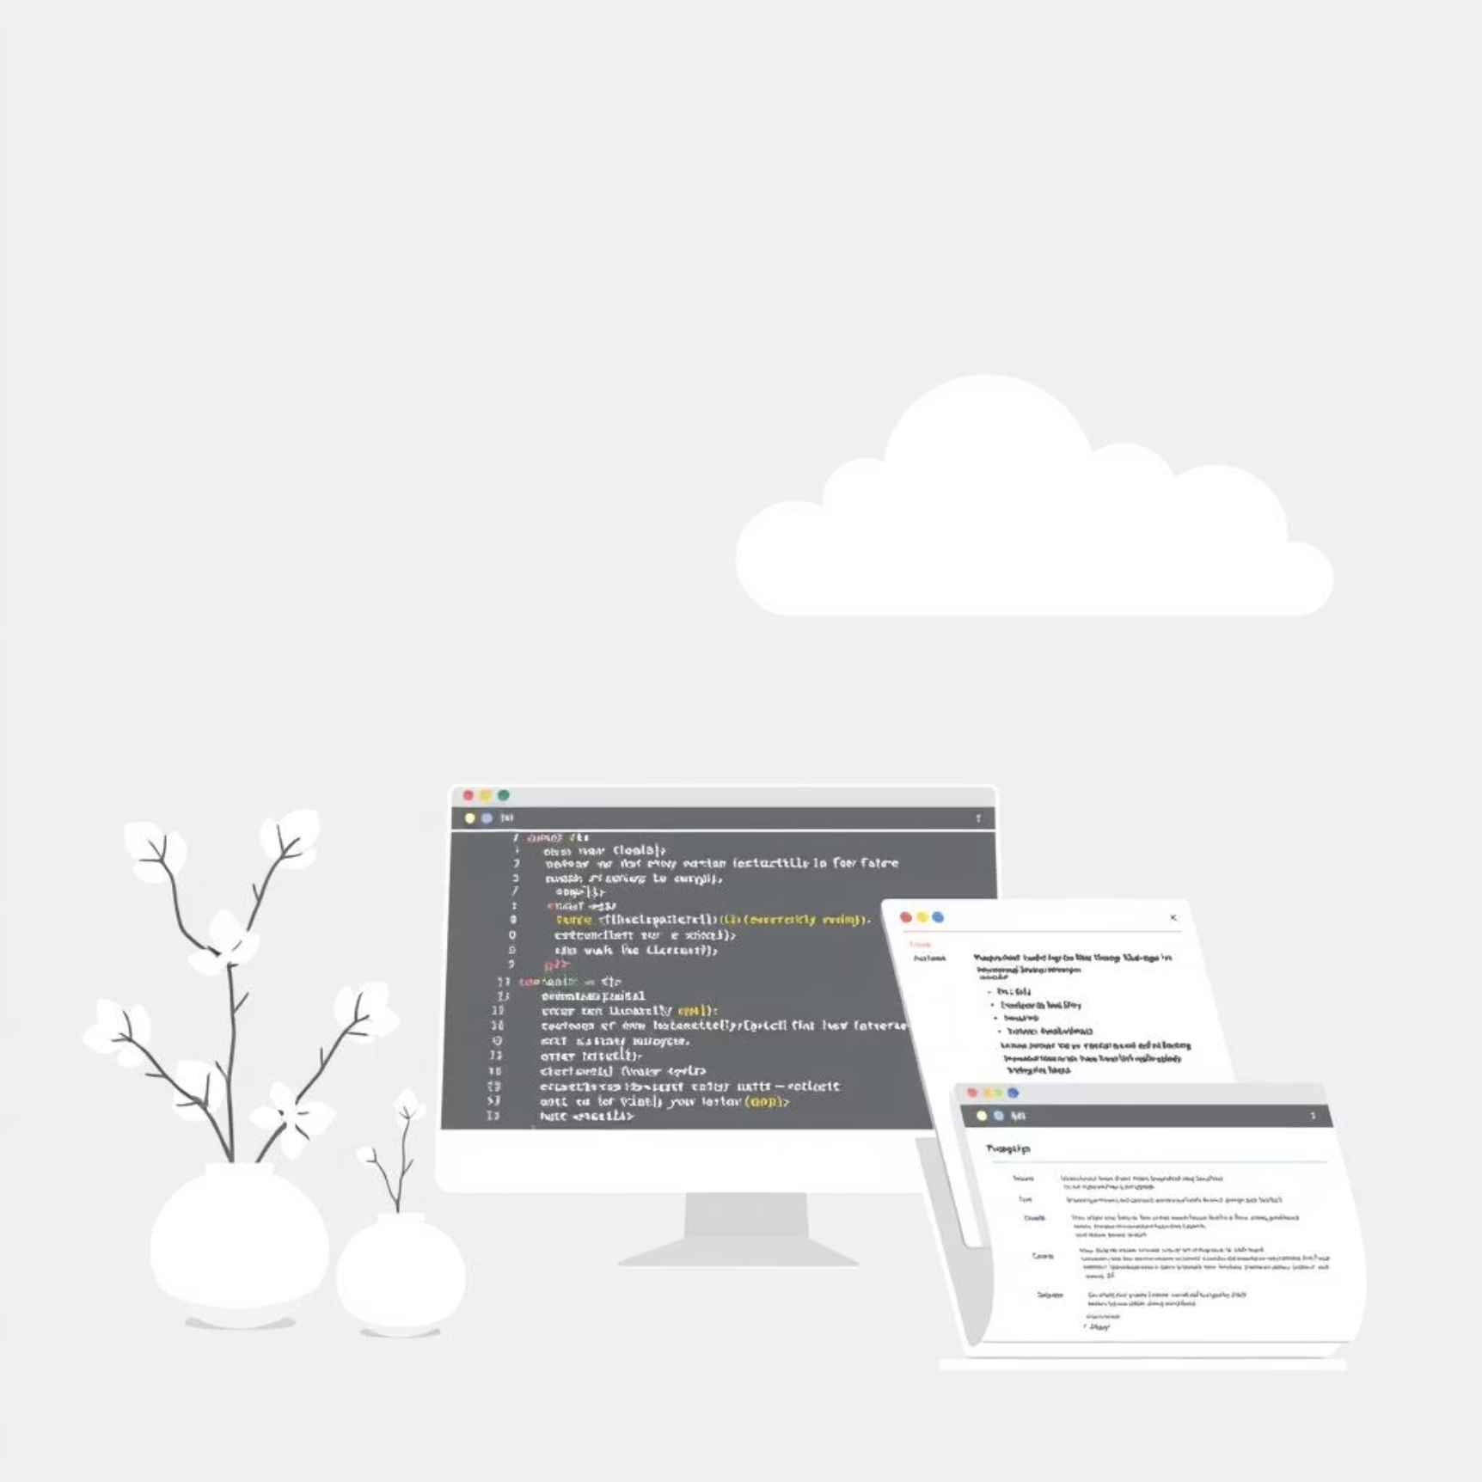
FastAPI: Высокая производительность и простота разработки
FastAPI выделяется на фоне других фреймворков благодаря своей скорости, простоте использования и мощным встроенным функциям.
Скорость
Основан на Starlette для веб-частей и Pydantic для валидации данных, обеспечивая производительность, сравнимую с NodeJS и Go.
Автодокументация
Автоматическая генерация интерактивной документации OpenAPI (Swagger UI и ReDoc) прямо из кода.
Валидация данных
Встроенная валидация и сериализация данных с помощью Pydantic, что значительно упрощает работу с запросами и ответами.
Асинхронность
Полная поддержка синтаксиса async/await для эффективной обработки I/O-операций.

Slide 4
Взгляд изнутри: Структура сервиса
Наш пример микросервиса построен по принципу модульности, где каждый компонент отвечает за свою четко определенную функцию.
Роутер (Endpoints)
Сервисный слой (Business Logic)
Модели данных (Pydantic)
Определяет маршруты API, например, GET /items для получения данных и POST /items для создания.
Содержит основную бизнес-логику приложения, изолированную от HTTP-слоя и слоя доступа к данным.
Определяют схемы данных для запросов и ответов, обеспечивая автоматическую валидацию.
Репозиторий (Data Access)
Зависимости (Dependencies)
Отвечает за взаимодействие с базой данных, используя ORM, например, SQLAlchemy.
Используются для внедрения зависимостей, что обеспечивает слабую связанность и облегчает тестирование.

Slide 5

Шаг к продакшену: Упаковка в контейнеры
Контейнеризация с Docker — это ключевой этап для обеспечения изоляции, повторяемости окружения и простоты развертывания микросервисов.
Dockerfile
Создание легковесного образа Docker для микросервиса на FastAPI.
# Use an official Python runtime as a parent image FROM python:3.9-slim-buster # Set the working directory in the container WORKDIR /app # Install any needed packages specified in requirements.txt COPY requirements.txt . RUN pip install --no-cache-dir -r requirements.txt # Copy the current directory contents into the container at /app COPY . . # Run the Uvicorn server when the container launches CMD ["uvicorn", "main:app", "--host", "0.0.0.0", "--port", "8000"]
Docker Compose
Инструмент для локального запуска всего стека приложения, включая сервис FastAPI, базу данных и кэш.
Упрощает разработку и тестирование в изолированном окружении.
Позволяет легко управлять мультиконтейнерными приложениями.

Slide 6
Обеспечение качества: Пирамида тестирования
Для создания надежных микросервисов критически важен многоуровневый подход к тестированию.
E2E Тесты
1
Тестирование API через HTTP-клиент, проверка полного сценария взаимодействия, имитирующего действия пользователя.
Интеграционные тесты
2
Проверка взаимодействия между компонентами: сервисом FastAPI и базой данных, или внешними API.
Unit-тесты
3
Фундамент пирамиды: тестирование отдельных функций, методов, Pydantic-моделей и служебных классов с помощью pytest.

Slide 7

Инструменты и практики: pytest и TestClient
pytest в сочетании с TestClient FastAPI предоставляет мощный и удобный инструментарий для написания эффективных тестов.
Пример теста для FastAPI
Ключевые практики
from fastapi.testclient import TestClient from main import app client = TestClient(app) def test_create_item(): response = client.post( "/items/", json={"name": "Foo", "description": "A description", "price": 12.5, "tax": 1.0} ) assert response.status_code == 200 assert response.json() == { "name": "Foo", "description": "A description", "price": 12.5, "tax": 1.0, "id": "item_id_placeholder" } def test_read_item(): response = client.get("/items/item_id_placeholder") assert response.status_code == 200 assert response.json()["name"] == "Foo"
TestClient: Имитирует HTTP-запросы без фактического запуска сервера.
Фикстуры (fixtures): Позволяют переиспользовать код для инициализации приложения, клиента или сессии базы данных.
Мокирование (unittest.mock): Используется для изоляции тестируемого кода от внешних зависимостей, таких как внешние API или базы данных.

Slide 8
Непрерывная интеграция: Автоматический прогон тестов
CI/CD пайплайны автоматизируют процесс тестирования и сборки, гарантируя стабильность и качество микросервисов.
Git Push
1
Каждое изменение в коде активирует пайплайн CI.
Линтинг
2
Проверка кода на соответствие стандартам (Black, isort).
Тестирование
3
Автоматический запуск Unit- и интеграционных тестов.
Сборка Docker-образа
4
Создание готового к развертыванию Docker-образа.
Развертывание (CD)
5
Автоматическое развертывание в тестовую или продакшен-среду.
Цель: Гарантировать, что новые изменения не ломают существующую функциональность, и обеспечить быструю и безопасную доставку кода.

Slide 9


Итоги: Сильный дуэт для современных систем
Современная разработка требует гибких и надежных решений, и FastAPI в микросервисной архитектуре, подкрепленный строгим тестированием и автоматизацией, является именно таким решением.
FastAPI
Предоставляет скорость, простоту и удобство для быстрой разработки высокопроизводительных API.
Микросервисы
Архитектура, построенная вокруг независимых сервисов на FastAPI, повышает гибкость и устойчивость системы.
Тестирование
Комплексное тестирование (от unit до E2E) — неотъемлемая часть процесса, обеспечивающая надежность каждого сервиса.
Автоматизация
Контейнеризация и CI/CD делают процесс развертывания предсказуемым, автоматизированным и безопасным.

Slide 10

Спасибо за внимание!

